Slide 1
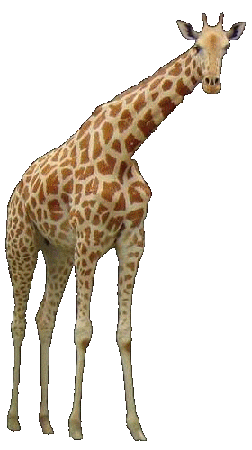
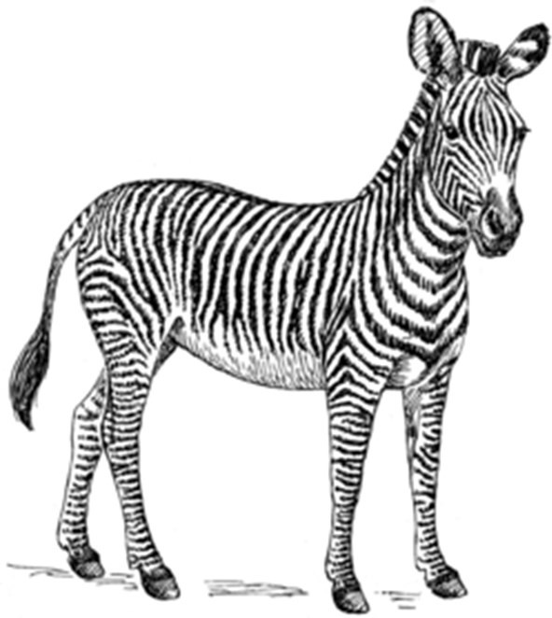
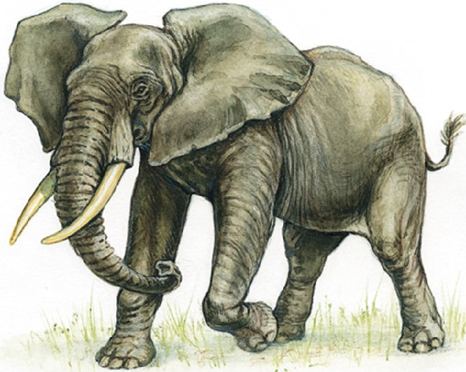
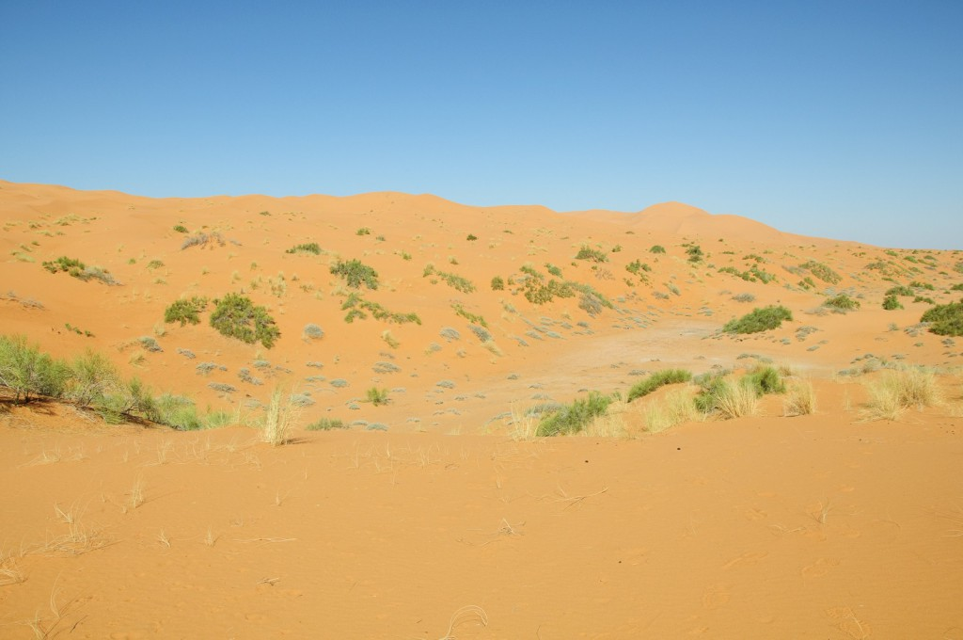
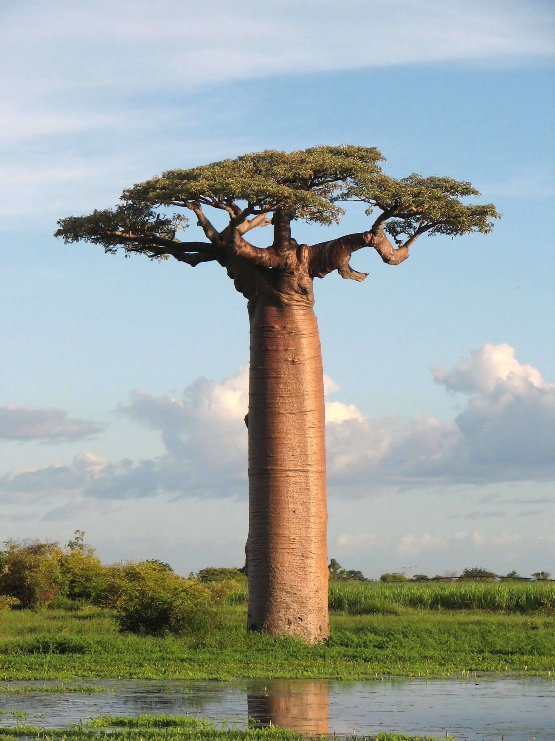
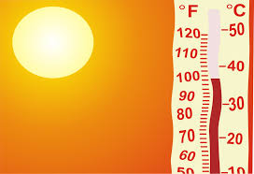
SAVANNA
GIRAFFE
• • • • • • • • • • • • • • • • • • • • • • • • • • • • • • • • • • •
SAVANNA
ZEBRA
• • • • • • • • • • • • • • • • • • • • • • • • • • • • • • • • • • •
SAVANNA
ELEPHANT
• • • • • • • • • • • • • • • • • • • • • • • • • • • • • • • • • • •
SAVANNA
MEADOW
GRASSLAND
• • • • • • • • • • • • • • • • • • • • • • • • • • • • • • • • • • •
SAVANNA
BAOBAB TREE
• • • • • • • • • • • • • • • • • • • • • • • • • • • • • • • • • • •
SAVANNA
• • • • • • • • • • • • • • • • • • • • • • • • • • • • • • • • • • •
HOT DRY AND WET
SAVANNA
SAVANNA

Slide 2
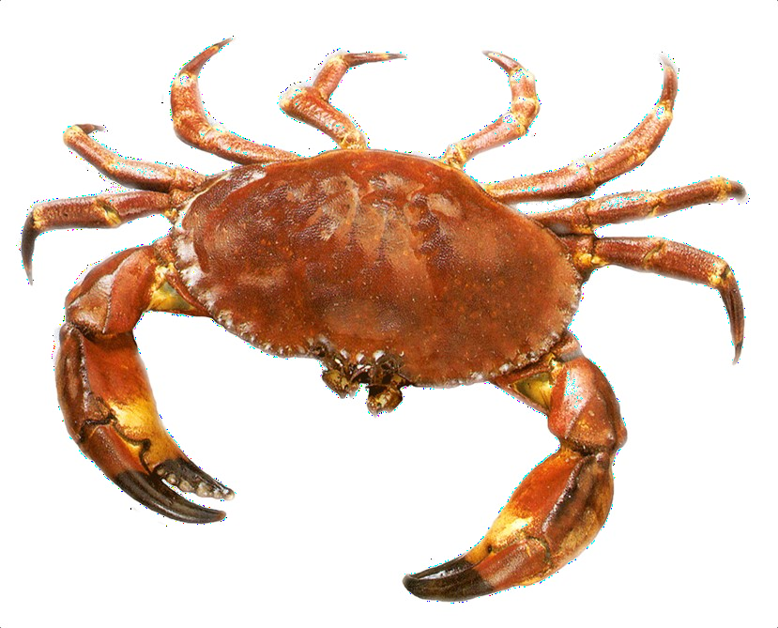
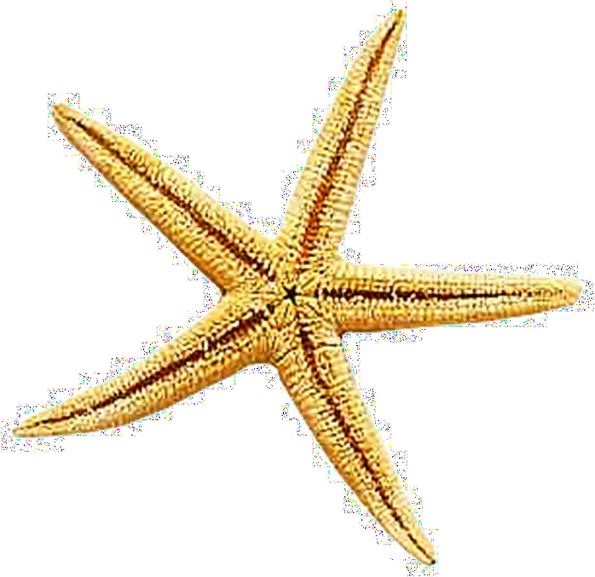
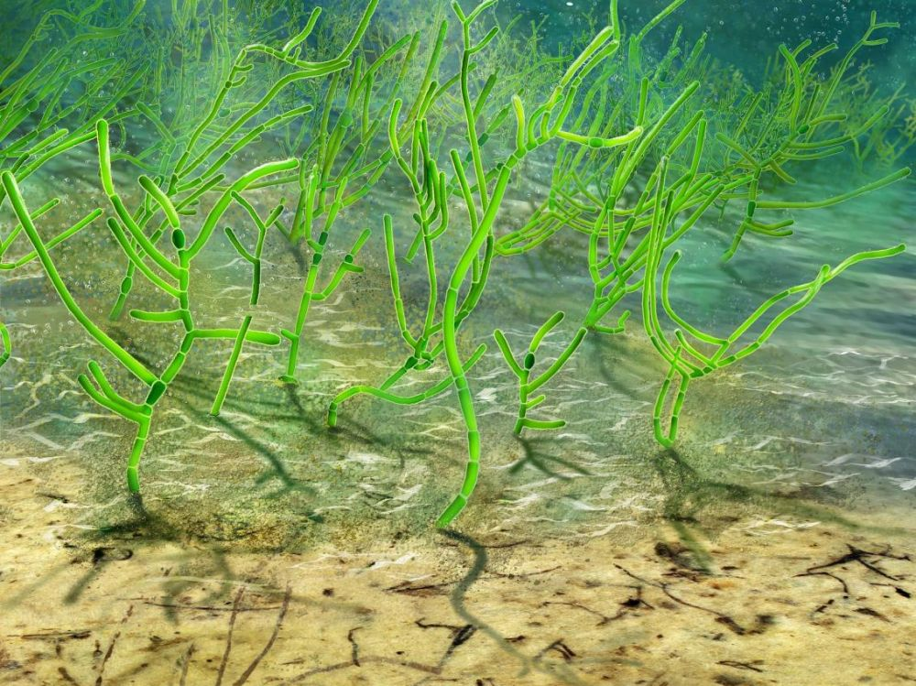


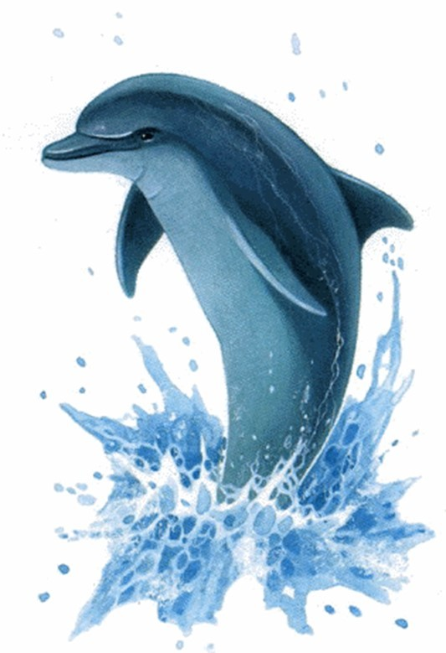
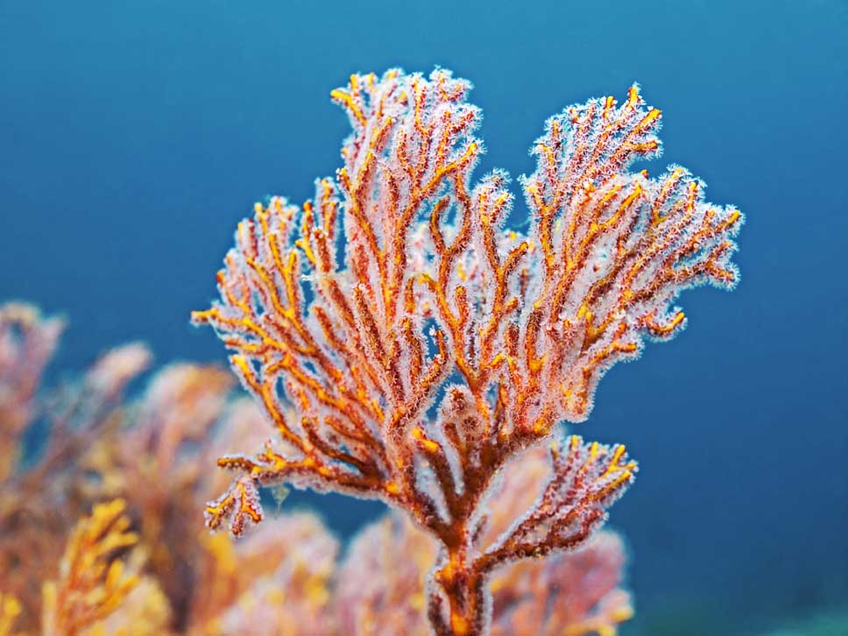
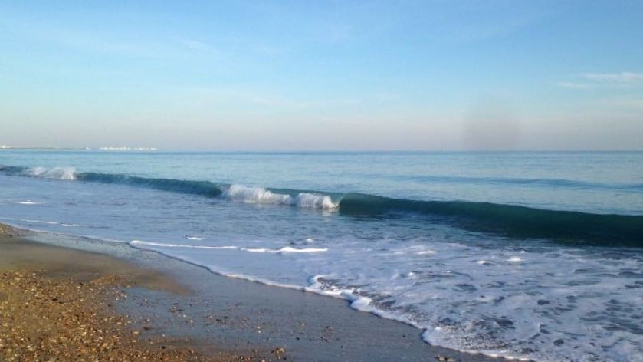
OCEAN
OCEAN
CRAB
• • • • • • • • • • • • • • • • • • • • • • • • • • • • • • • • • • •
OCEAN
STARFISH
• • • • • • • • • • • • • • • • • • • • • • • • • • • • • • • • • • •
DANS L’OCEAN
• • • • • • • • • • • • • • • • • • • • • • • • • • • • • • • • • • •
ALGUED
OCEAN
DOLPHIN
• • • • • • • • • • • • • • • • • • • • • • • • • • • • • • • • • • •
OCEAN
OCEAN
OCEAN
CORAL
SALTED WATER

Slide 3
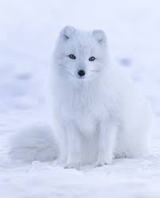
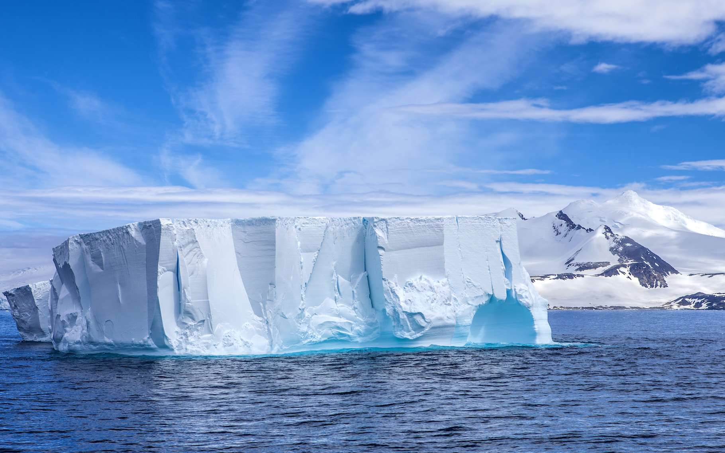
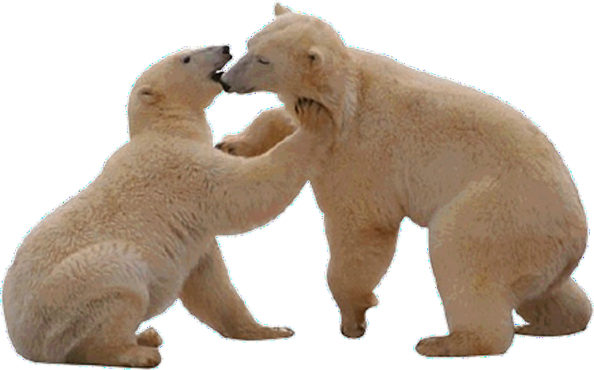
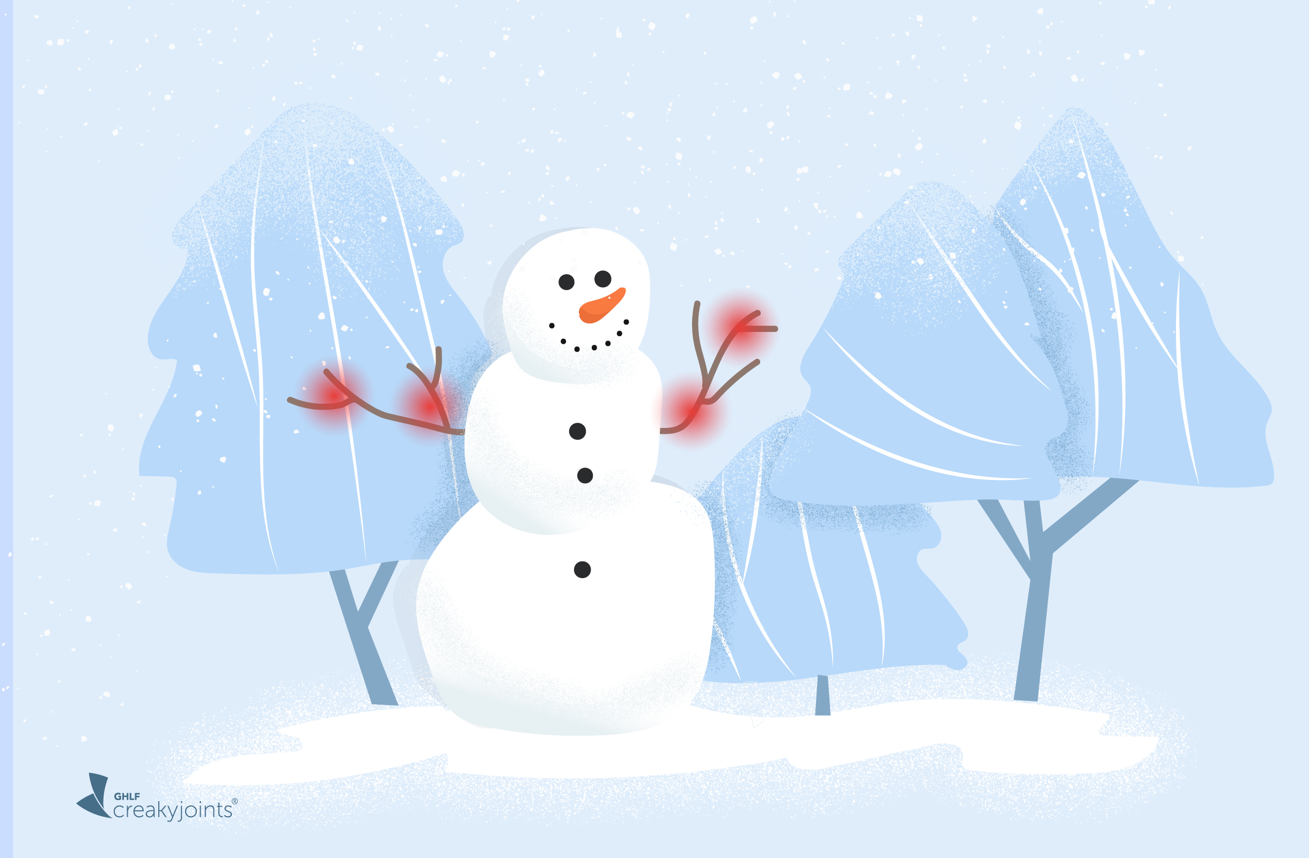
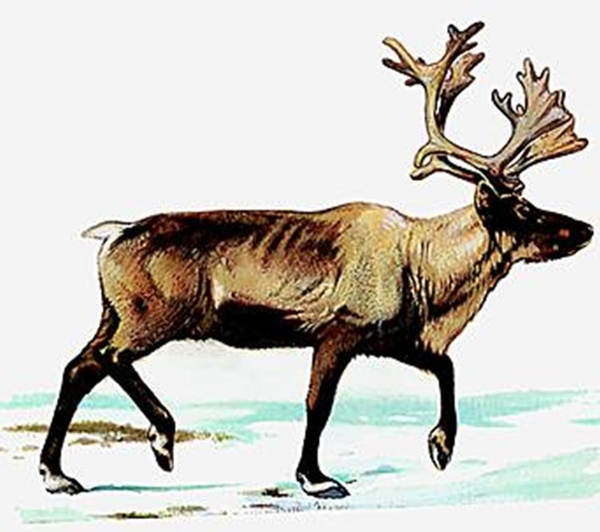
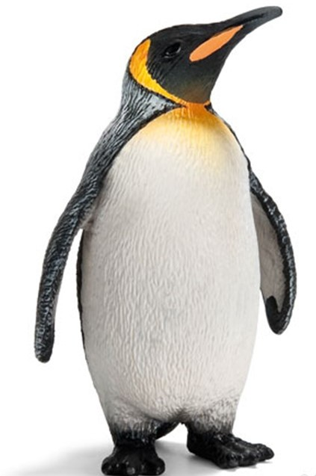

POLAR REGION
POLAR REGION
ICEBERG
• • • • • • • • • • • • • • • • • • • • • • • • • • • • • • • • • • •
POLAR REGION
POLAR BEAR
• • • • • • • • • • • • • • • • • • • • • • • • • • • • • • • • • • •
RAINFOREST
POLAR FOX
• • • • • • • • • • • • • • • • • • • • • • • • • • • • • • • • • • •
POLAR REGION
REINDEER
• • • • • • • • • • • • • • • • • • • • • • • • • • • • • • • • • • •
POLAR REGION
PENGUIN
• • • • • • • • • • • • • • • • • • • • • • • • • • • • • • • • • • •
POLAR REGION
COLD
• • • • • • • • • • • • • • • • • • • • • • • • • • • • • • • • • • •

Slide 4
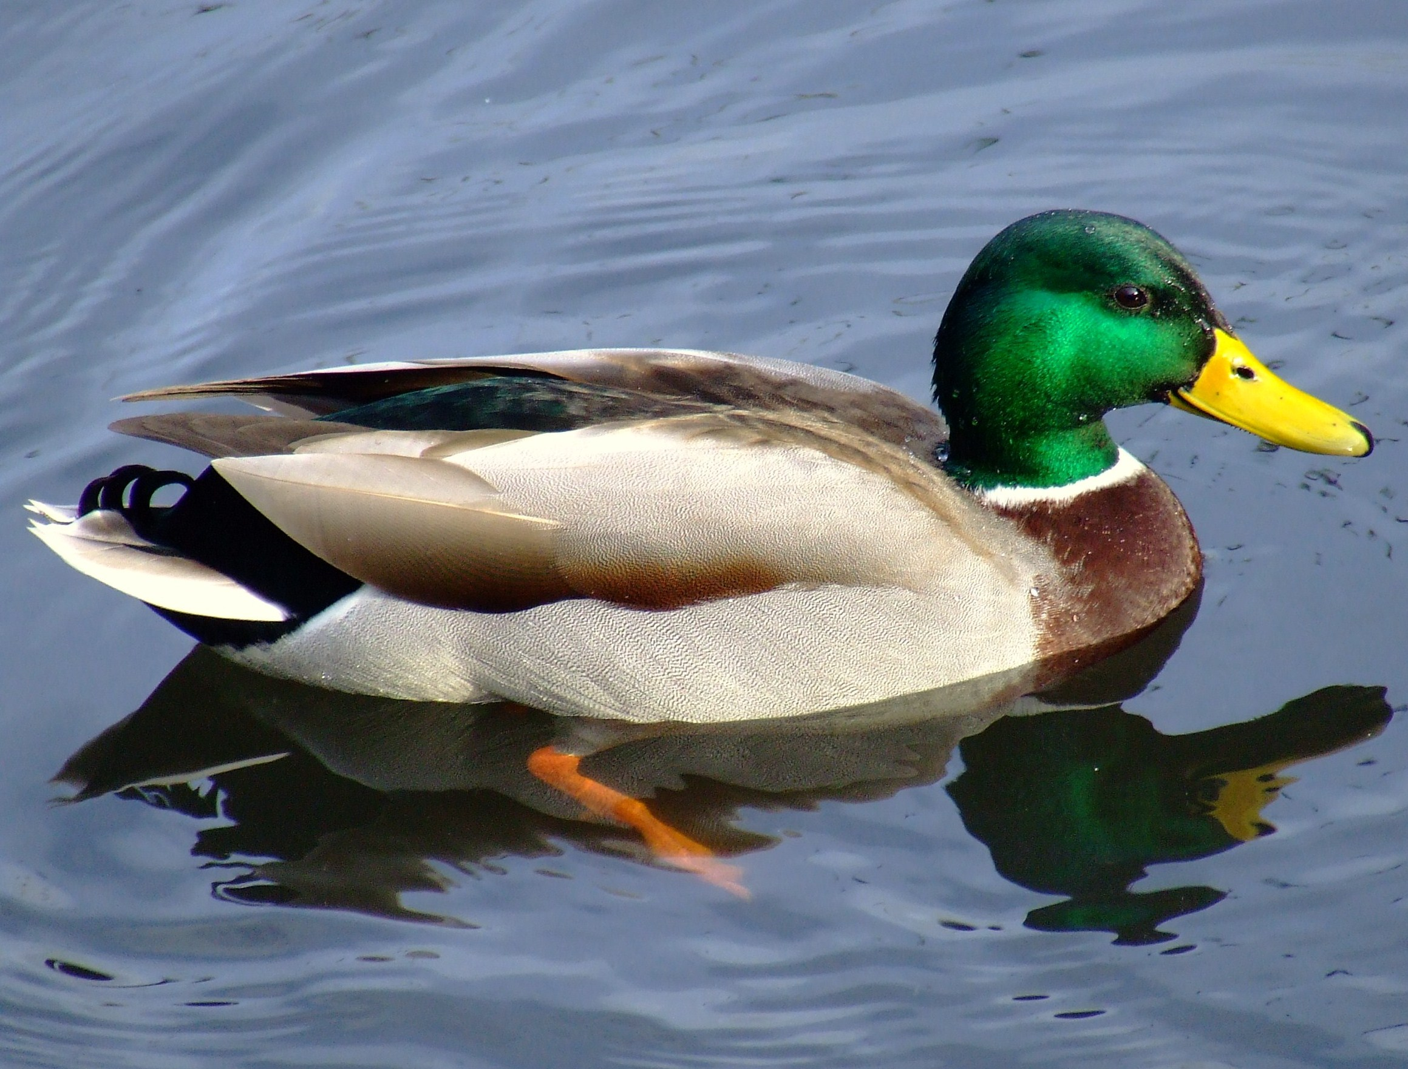
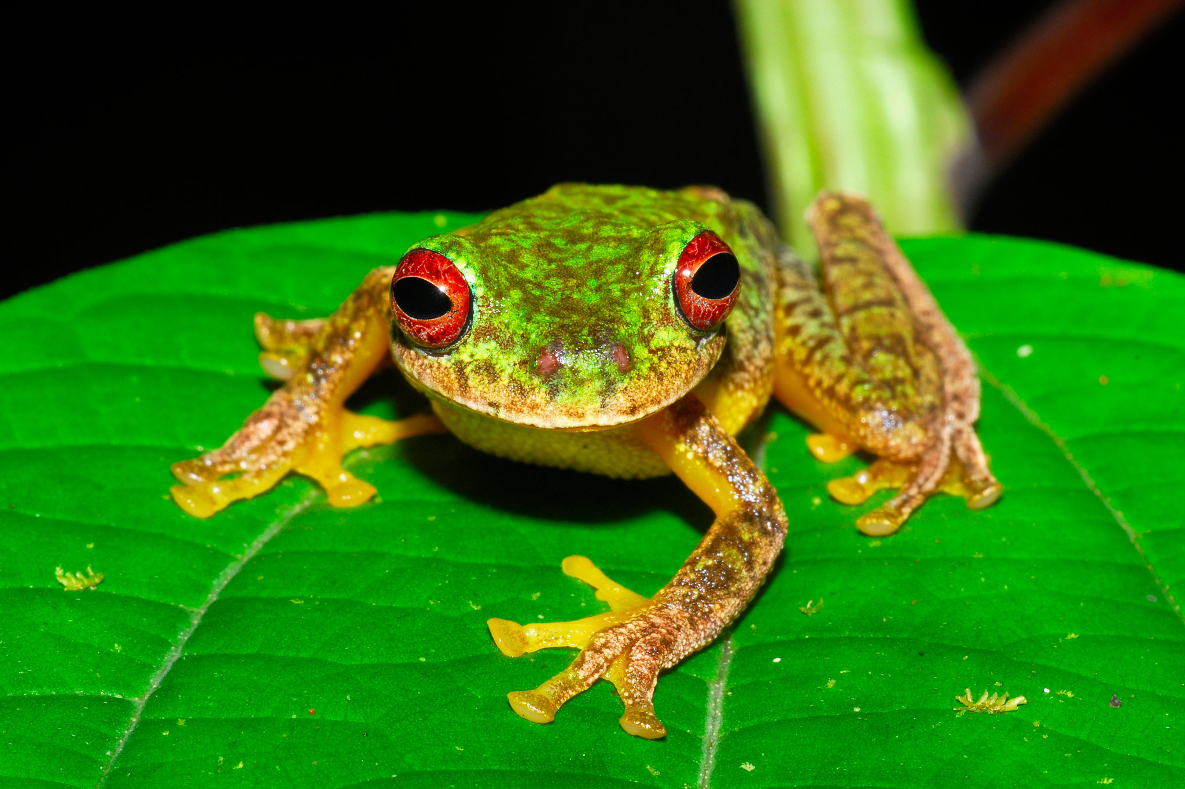
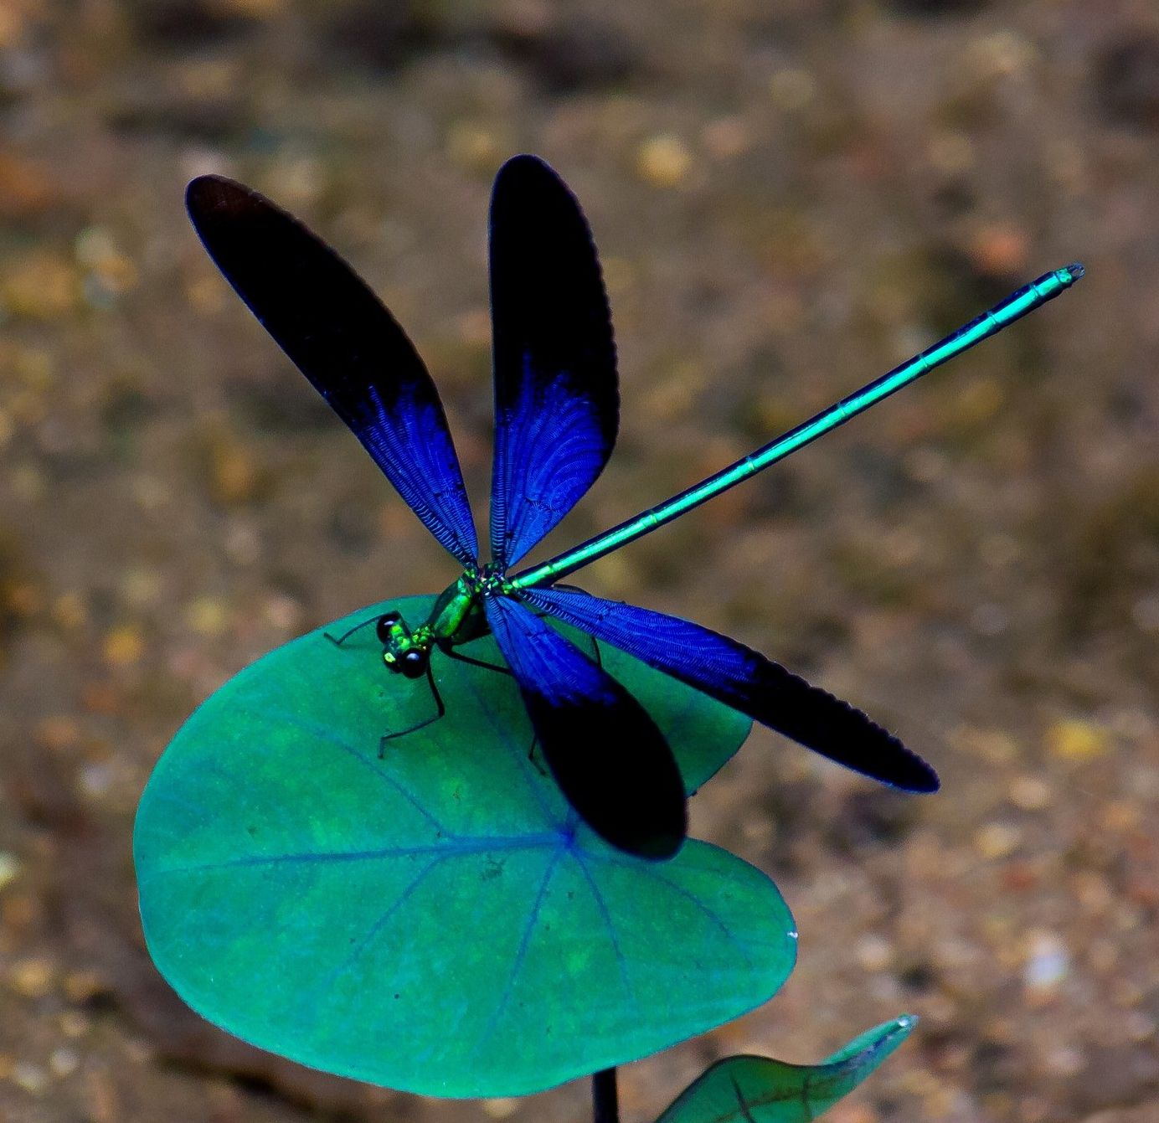
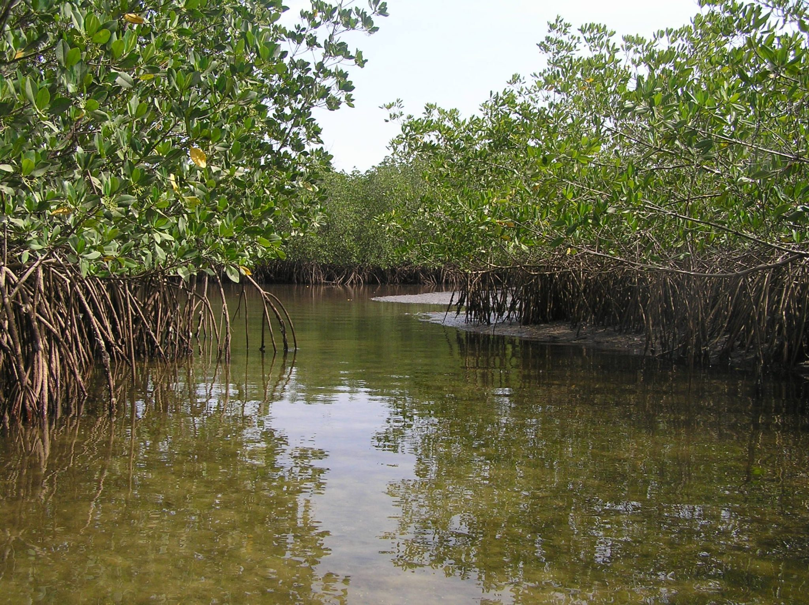

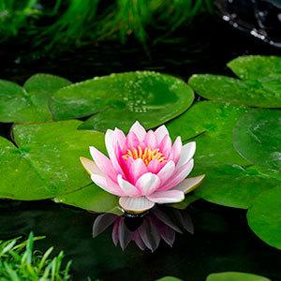

WETLAND
POLAR REGION
FROG
• • • • • • • • • • • • • • • • • • • • • • • • • • • • • • • • • • •
WETLAND
DESERT
DUCK
• • • • • • • • • • • • • • • • • • • • • • • • • • • • • • • • • • •
WETLAND
POLAR REGION
DRAGONFLY
• • • • • • • • • • • • • • • • • • • • • • • • • • • • • • • • • • •
WETLAND
µ£
WETLAND
WETLAND
• • • • • • • • • • • • • • • • • • • • • • • • • • • • • • • • • •
•
POLAR REGION
MANGROVE
• • • • • • • • • • • • • • • • • • • • • • • • • • • • • • • • • • •
DESERT
WET
• • • • • • • • • • • • • • • • • • • • • • • • • • • • • • • • • • •

Slide 5
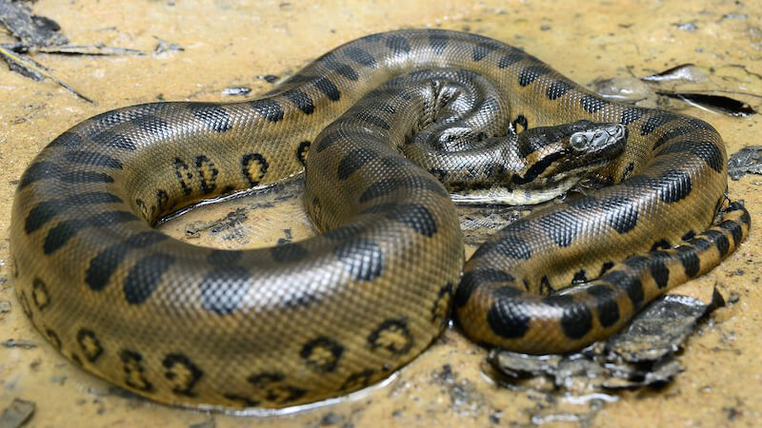
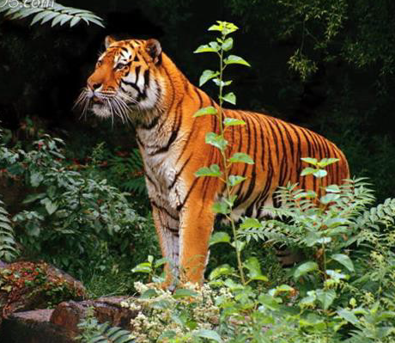
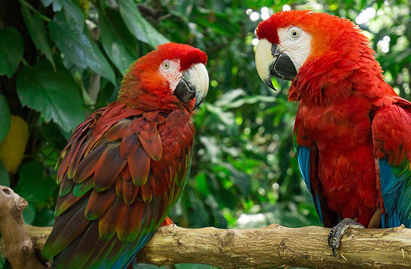
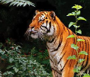


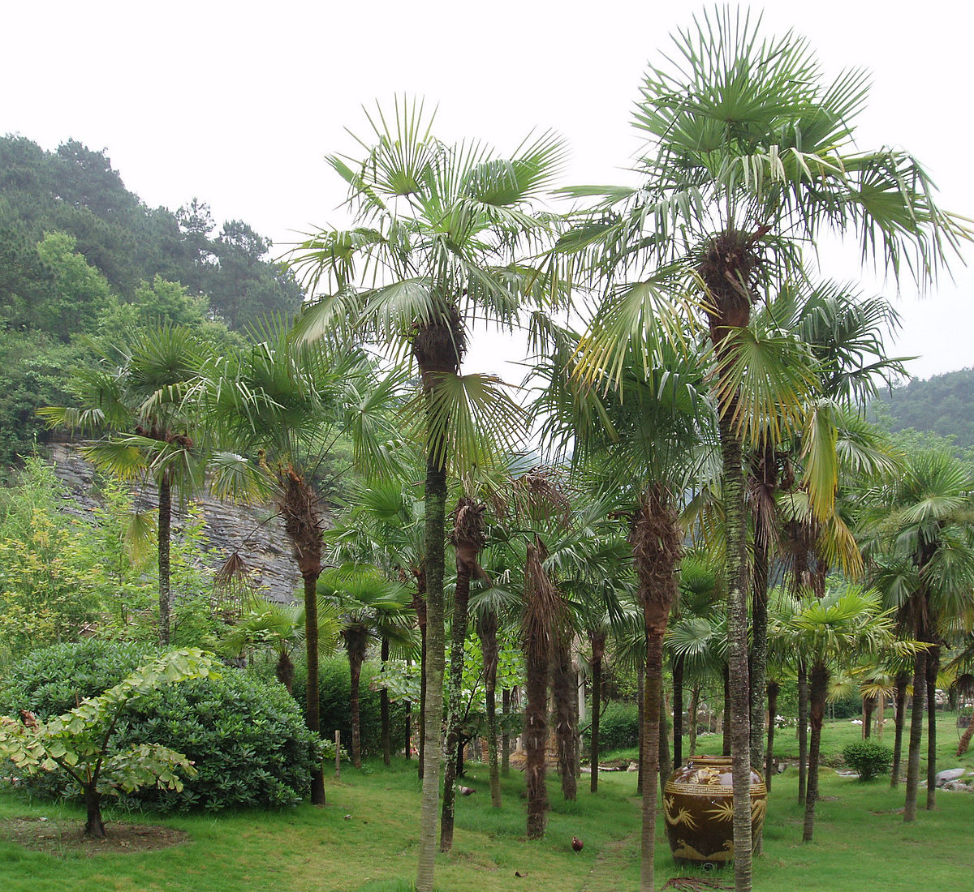


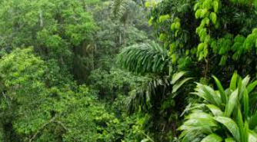
RAINFOREST
RAINFOREST
RAINFOREST
DESERT
SNAKE
• • • • • • • • • • • • • • • • • • • • • • • • • • • • • • • • • • •
POLAR REGION
TIGGER
• • • • • • • • • • • • • • • • • • • • • • • • • • • • • • • • • • •
POLAR REGION
PARROT
PARROT
• • • • • • • • • • • • • • • • • • • • • • • • • • • • • • • • • • •
RAINFOREST
RAINFOREST
RAINFOREST
RAINFOREST
MANY TREES
• • • • • • • • • • • • • • • • • • • • • • • • • • • • • • • • • • •
POLAR REGION
PALM TREE
• • • • • • • • • • • • • • • • • • • • • • • • • • • • • • • • • • •
DESERT
HOT- WET
• • • • • • • • • • • • • • • • • • • • • • • • • • • • • • • • • • •

Slide 6
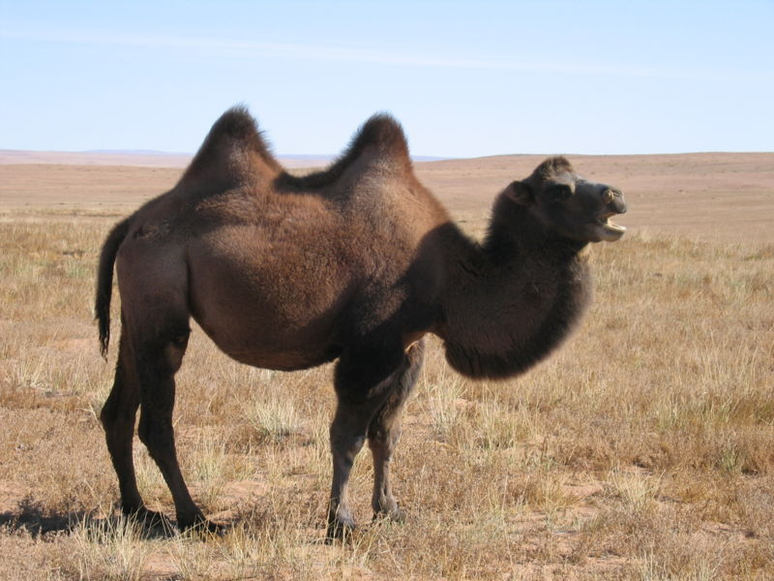
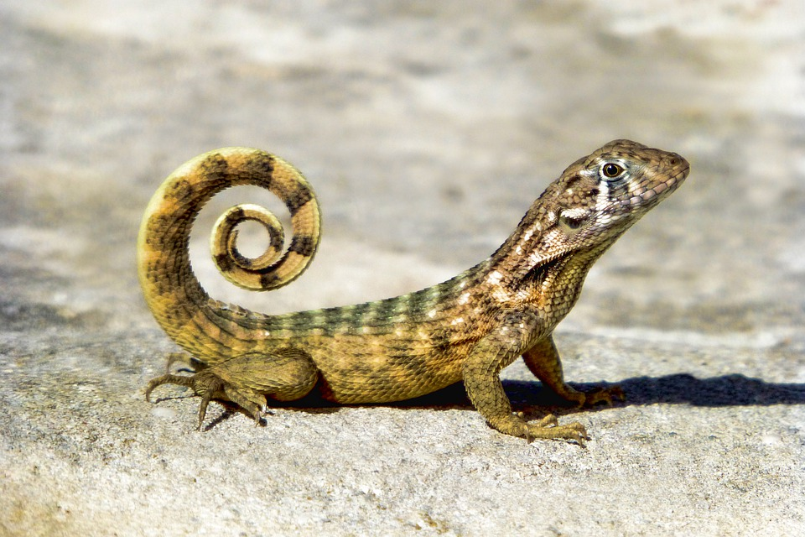
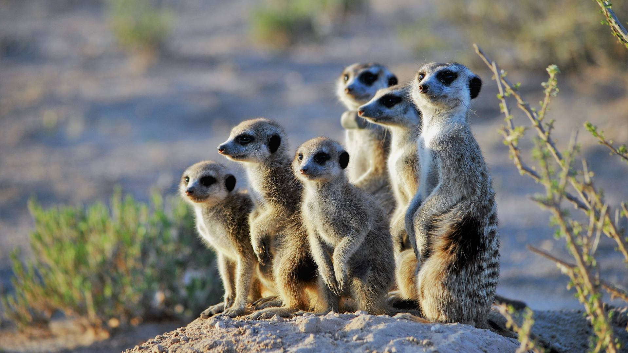
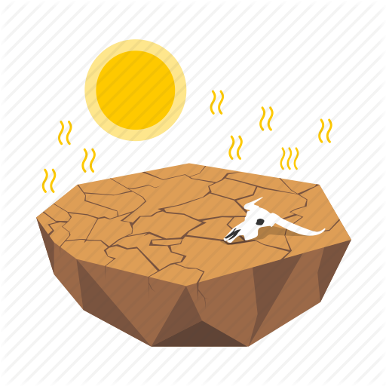
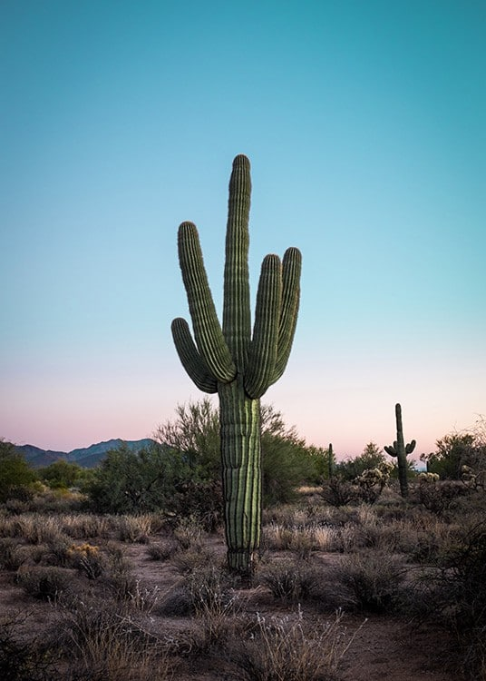

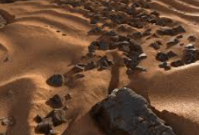
DESERT
DESERT
DESERT
POLAR REGION
LIZARD
• • • • • • • • • • • • • • • • • • • • • • • • • • • • • • • • • • •
POLAR REGION
MEERKAT
• • • • • • • • • • • • • • • • • • • • • • • • • • • • • • • • • • •
DESERT
CAMEL
• • • • • • • • • • • • • • • • • • • • • • • • • • • • • • • • • • •
DESERT
DESERT
DESERT
DESERT
SAND AND ROCKS
• • • • • • • • • • • • • • • • • • • • • • • • • • • • • • • • • • •
POLAR REGION
CACTUS
• • • • • • • • • • • • • • • • • • • • • • • • • • • • • • • • • • •
DESERT
HOT AND DRY
• • • • • • • • • • • • • • • • • • • • • • • • • • • • • • • • • • •

